Slide 1
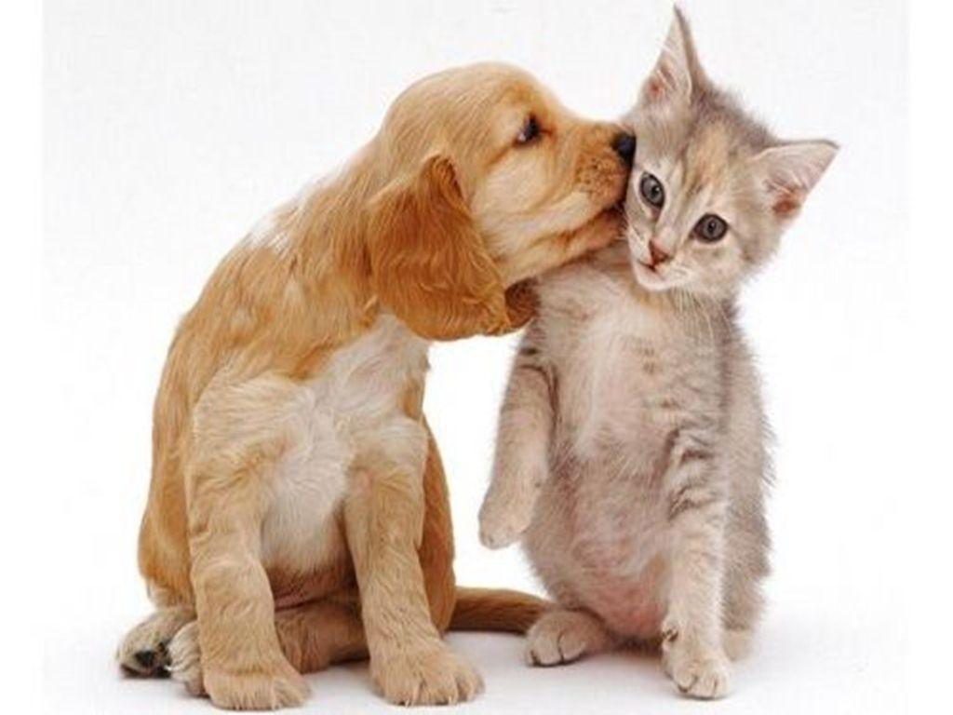
Οι δυο φίλοι
Γλώσσα Α’ -Επανάληψη 5^{ης} ενότητας
Σκανδαλιές
ΔΑΣΚΑΛΑ : ΕΛΕΥΘΕΡΙΑ ΠΑΠΑΔΗΜΗΤΡΙΟΥ

Slide 2
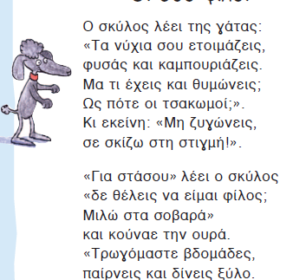
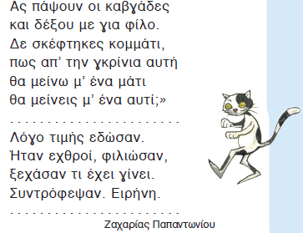
Οι δυο φίλοι
Διαβάζω ξανά το ποίημα
Ποιος έγραψε το ποίημα;
Βιβλίο Γλώσσας– Β’ Τεύχος σελ. 18

Slide 3
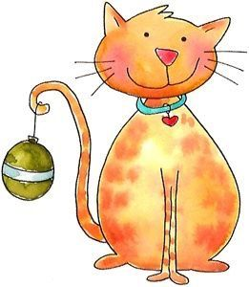
ΕΠΑΝΑΛΗΨΗ
Παρακάτω θα κάνουμε επανάληψη στο ει, στο αι και στο οι.
Επίσης θα δούμε από τον ένα στους πολλούς.
Και θα θυμηθούμε το μπ και ντ.

Slide 4
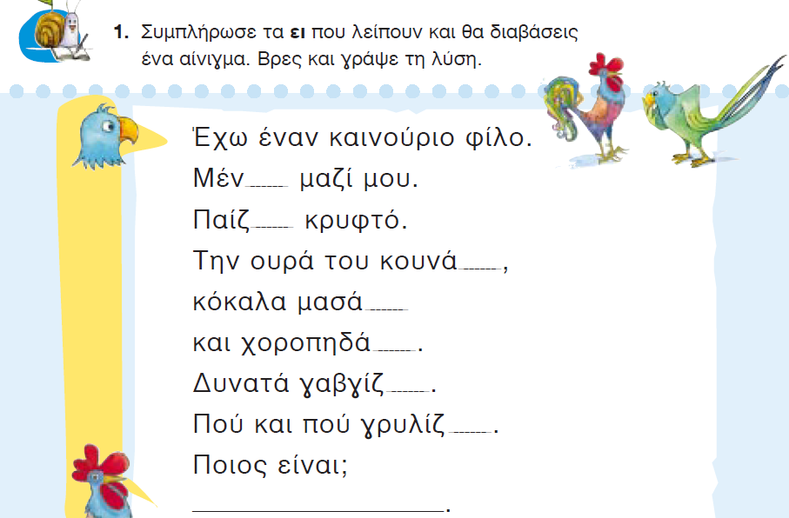
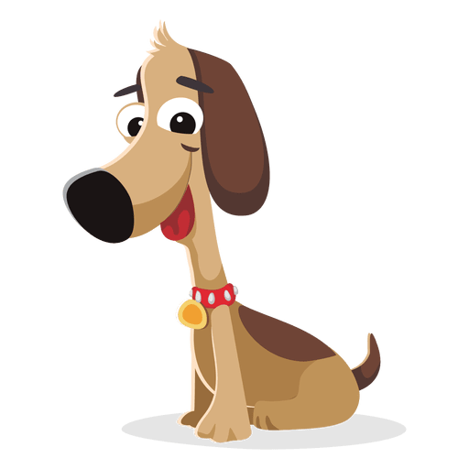
ει
ει
Τετράδιο Γλώσσας– Β’ Τεύχος σελ. 16
ει
ει
Θυμήσου : Τι ι βάζουμε όταν κάποιος κάτι κάνει;
ει
ει
ει
Είναι ο σκύλος.

Slide 5
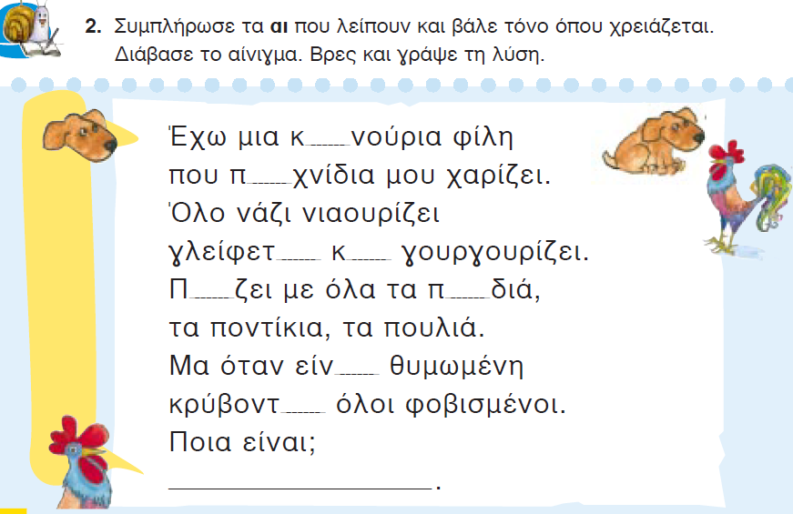
αι
αι
αι
αι
αι
αι
Θυμήσου : Υπάρχει κι άλλο ε ; Ναι, το αι !
αι
αι
Είναι η γάτα.

Slide 6
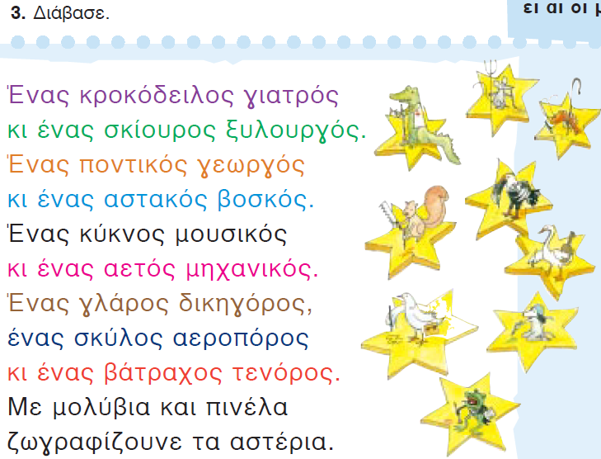
Παρατηρείς ότι μιλάει κάθε φορά για έναν;

Slide 7
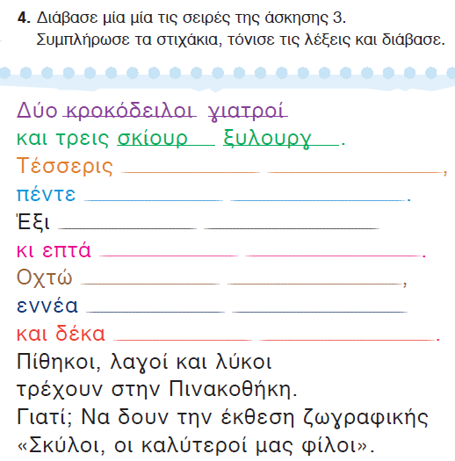
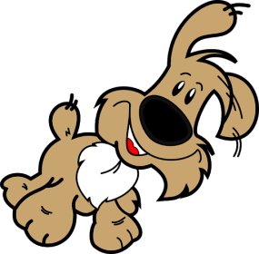
oι
oί
ποντικοί γεωργοί
Τώρα όμως για πολλά !
Κοίταξε τις καταλήξεις !
Όλες είναι οι .
αστακοί βοσκοί
κύκνοι μουσικοί
αετοί μηχανικοί
γλάροι δικηγόροι
σκύλοι αεροπόροι
βάτραχοι τενόροι.
Notes:
Το i στέλνει στην τελευταία διαφάνεια για πληροφορίες σχετικά με τους τενόρους. Στην τελευταία διαφάνεια μπορείτε να επιστρέψετε από το κόκκινο κουμπί.

Slide 8
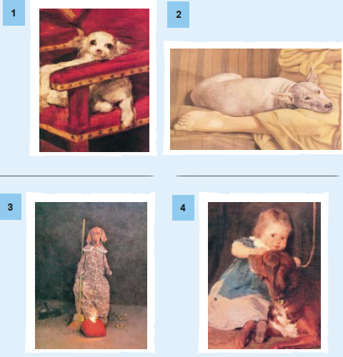
Τι μπορεί να σκεφτόταν καθένας από τους 4 ζωγράφους όταν ζωγράφιζε τον πίνακά του; Δώσε έναν ακόμα τίτλο δικό σου !

Slide 9
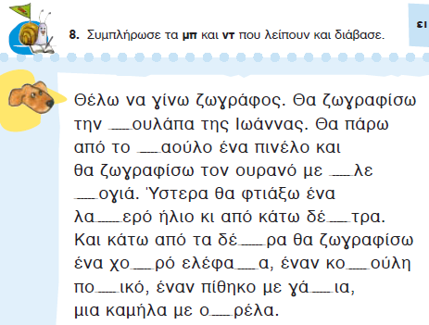
ντ
Θυμάσαι το ντ και το μπ ;
μπ
μπ
μπ
μπ
ντ
ντ
ντ
ντ
ντ
ντ
ντ
μπ

Slide 10
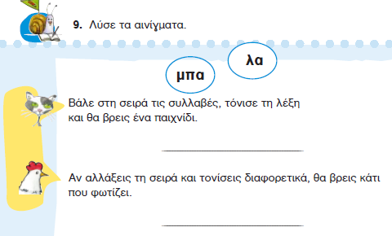
Γράψε απέξω τις δύο λέξεις !
μπάλα
λάμπα

Slide 11
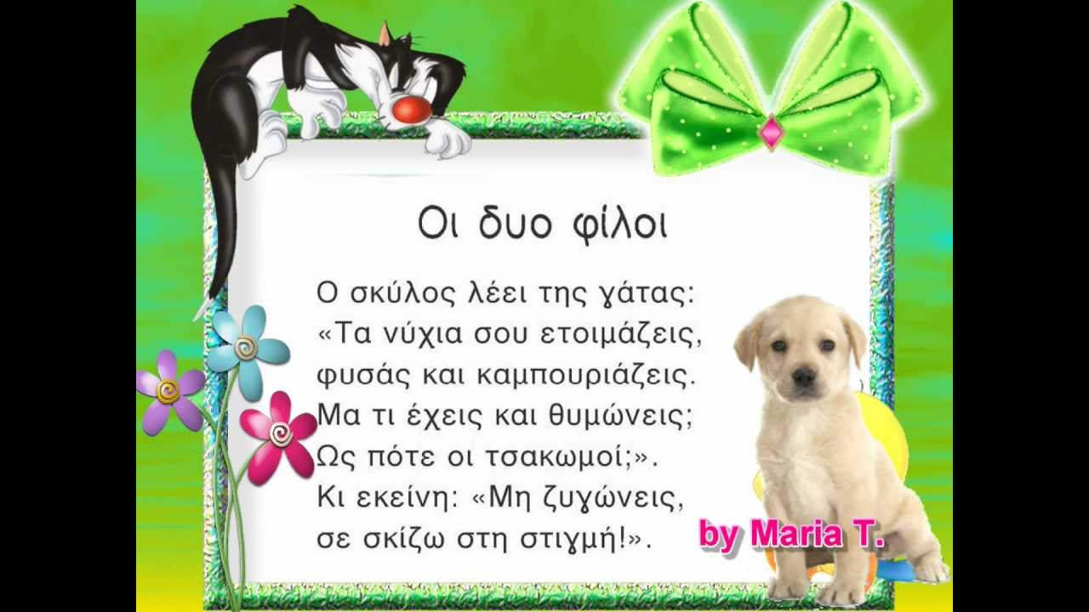
Ακούμε το τραγούδι του σκύλου και της γάτας από το βιβλίο της Γλώσσας.
https://www.youtube.com/watch?v=QHOmSNOtSnk&feature=emb_logo

Slide 12

Ακούμε και το τραγούδι του σκύλου και της γάτας:
«Σκύλος ή γάτα» - Κίτρινα Ποδήλατα
https://www.youtube.com/watch?v=oxps4P5NZ2o&feature=emb_logo

Slide 13
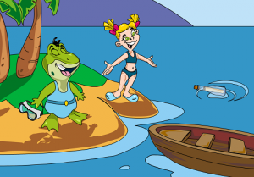
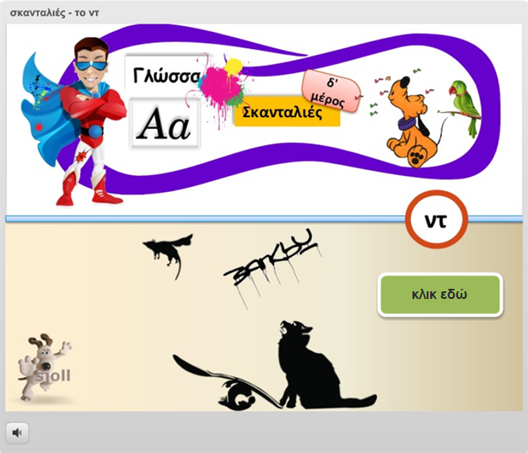
Παίζουμε τα παιχνίδια «Το μπαούλο» για το Μπ, μπ και για το ΝΤ, ντ
http://www.jele.gr/activity/a/language/glossa028.swf
http://users.sch.gr/sjolltak/moodledata/ataksi/to_nt/story_html5.html

Slide 14
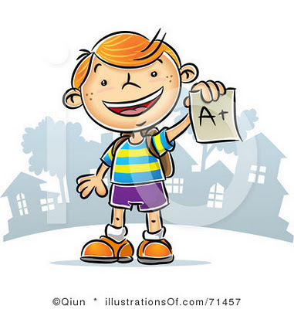
ΜΠΡΑΒΟ ΣΕ ΟΛΟΥΣ !

